Slide 1
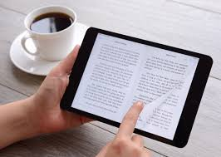
আজকের ক্লাসের সবাইকে শুভেচ্ছা।

Slide 2


পরিচিতি
মোঃ হাবিবুর রহমান
সহকারি অধ্যাপক(পদার্থ বিজ্ঞান)
হরিনাদী ফাযিল মাদ্রাসা
ফুলপুর,ময়মনসিং হ
মোবাইল-০১৯৮৯২১৯৪৫২
ইমেইল-hrf20t@gmail.com
বিষয়ঃ তথ্য ও যোগাযোগ প্রযুক্তি
শ্রেণিঃ নবম ও দশম
অধ্যায়ঃ তৃতীয়
পাঠ শিরোনামঃ আমার শিক্ষায় ইন্টারনেট
সময়ঃ 30মিনিট

Slide 3

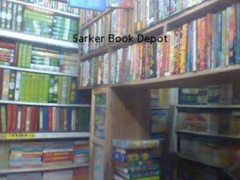
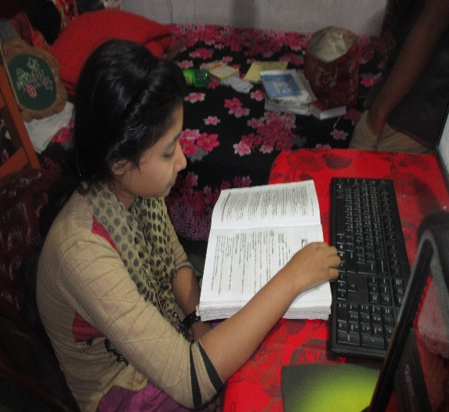
বলতো ছবিতে তোমরা কি কি দেখতে পাচ্ছ ? পর্য্যায়ক্রমে -
www.e-book.gov.bd
amazon.com
* লাইব্ররীতে বই দেখা যাচ্ছে, অনলাইনে বই পড়তেছে , অনলাইনে কাজ করিতেছে ই-বুক সার্চ ।

Slide 4


আজকের পাঠ
ই-বুক

Slide 5
আজকের পাঠ শেষে শিক্ষার্থীরা -
1।ই-বুক কী তা বলতে পারবে ।
২।ই বুকের প্রকারভেদ উল্লেখ করতে পারবে ।
৩।ই-বুক কীভাবে পড়া যায় ? তা বর্ণনা করতে পারবে ।
৩।ই-বুকের গুরুত্ব বিশ্লেষণ করতে পারবে ।

Slide 6

1।ই-বুক কি ?
ই-বুক বা ইলেকট্রনিক বুক বা ই-বই হলো মুদ্রিত বইয়ের ইলেকট্রনিক রুপ । এধরনের
বই কেবল কম্পিউটার,স্নার্টফোন বা বিশেষ ধরনের রিডার ( ই-বুক রিডার )ব্যবহার করে পড়া যায় ।
ই-বুকের প্রকারভেদ –
পাঁচটিভাগে ভাগ করা যায়ঃ যথা –
পোর্টেবল ডকুমেন্ট ফরমেট
এইচটিএমএল
ই-পাব (EpuB)
চৌকস ই-বুক
ই-বুকের অ্যাপস (ডাউনলোড করা যায়)

Slide 7

একক কাজ ০২মিঃ
1।ই-বুক কি ?
২।কম্পিউটার বা স্মার্টফোনে কী পড়া যায় ?

Slide 8
ই-বুক কিভাবে পড়ার উপায় -
কম্পিউটারের ইন্টারনেট সংযোগ
বই এক সঙ্গে অধ্যায় হিসাবে (পিডিএফ)
কেবল অনলাইনে পড়া যায় (Html)
ই-পাব (Epub)ফরমেটে প্রকাশিত হয় ।
চৌকস ই-বুক (অডিও/ভিডিও /এনিমেশন সংযুক্ত থাকে মুদ্রতিত বই কপিরাইটের আওতায় প্রকাশিত হয় ।

Slide 9

জোড়ায় কাজ
১।ই বুকের প্রকারভেদ উল্লেখ কর ।

Slide 10
মুল্যায়ন- ০৫মিঃ
ই-বুক কী ?
একটি ই-বুকের অয়েবপোর্টাবলের নাম বল ।
ই-বুক অ্যাপস বলতে কী বুঝ ?

Slide 11
বাড়ির কাজ – ০৫মিঃ
1। ই-বুক কীভাবে পড়া যায় ?

Slide 12
ক্লাসের সবাইকে
ধন্যবাদ
জানিয়ে শেষ
করছি

